Slide 1
Sang chiết ga không an toàn có thể dẫn đến cháy, nổ.
a) Sang chiết ga không an toàn
Cách phòng tránh: Không nên tự sang chiết ga

Slide 2
Chất đốt để gần tủ điện. Khi có tia lửa điện sẽ gây cháy, nổ.
b) Chất đốt để gần tủ điện
Cách phòng tránh:
Để chất đốt cách xa tủ điện tối thiểu 20 cm

Slide 3
Đun nấu bằng bếp than sẽ thải ra nhiều khói và khí độc gây ô nhiễm môi trường.
c) Đun nấu bằng bếp than
Cách phòng tránh: Hạn chế dùng bếp than.

Slide 4
Để xe máy gần nơi hàn điện. Tia lửa hàn rơi vào xe gây cháy, nổ.
d) Để xe máy gần nơi hàn điện
Cách phòng tránh: Không để xe gần nơi hàn

Slide 5
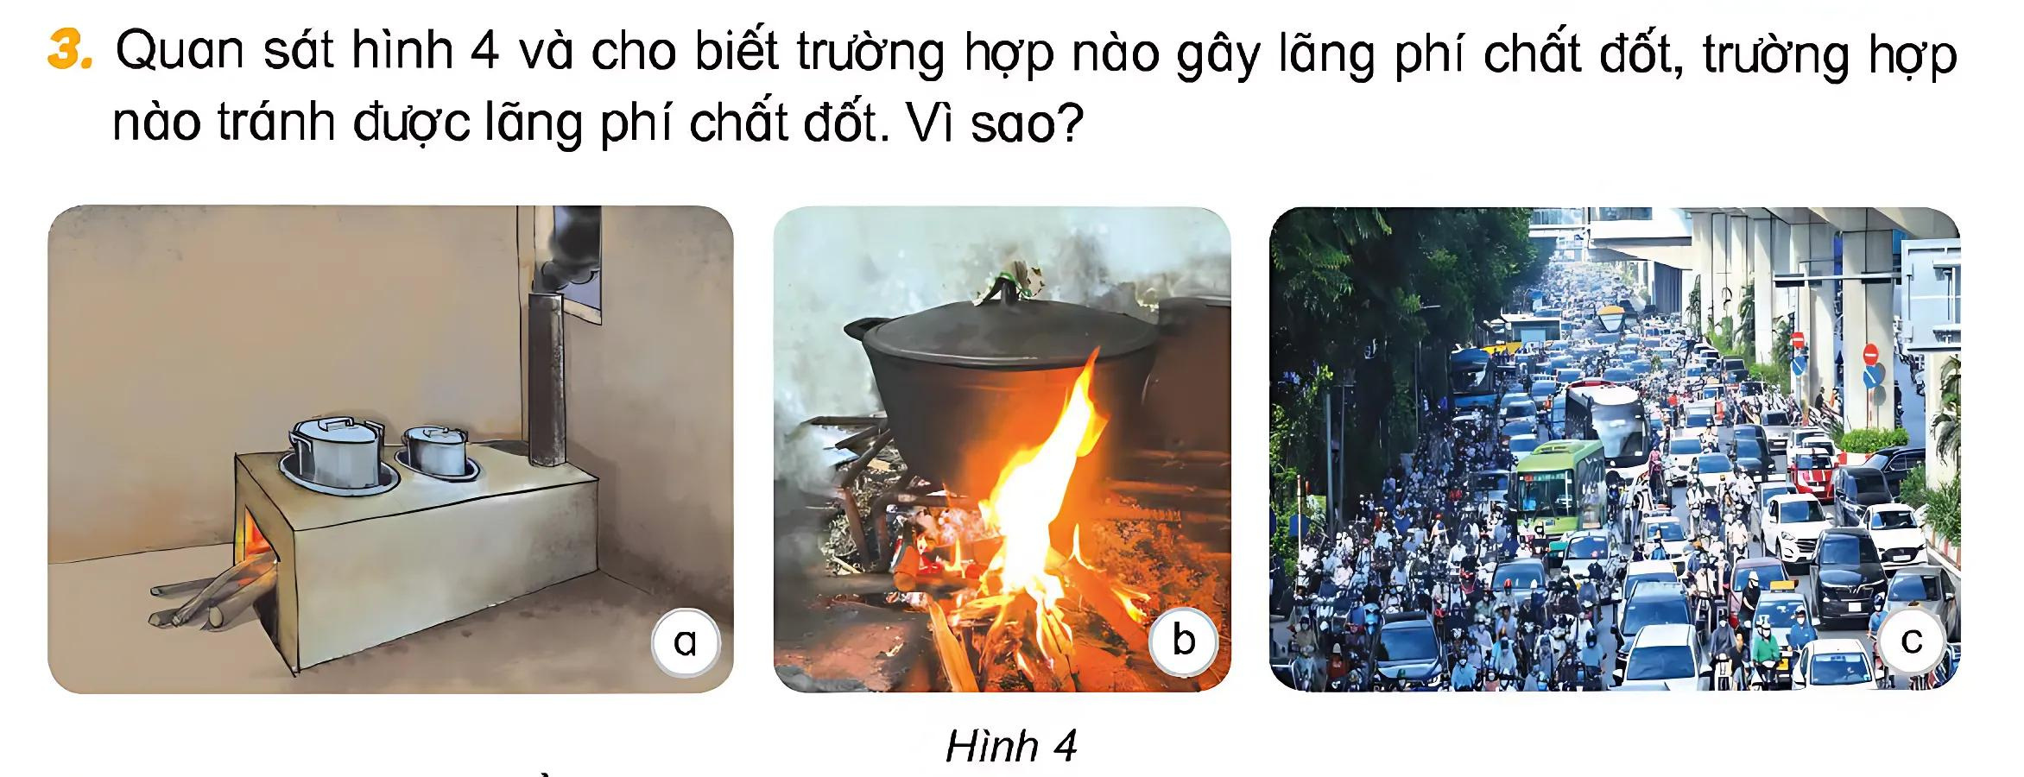
Sử dụng bếp củi cải tiến để đun nấu tránh được lãng phí củi vì ngọn lửa tập trung vào đáy nồi, nhiệt không bị toả ra môi trường xung quanh.

Slide 6
Củi cháy ra bên ngoài bếp gây lãng phí và còn có thể gây hoả hoạn.

Slide 7
Tắc đường làm ô tô, xe máy không di chuyển được
nhưng máy vẫn nổ gây tốn xăng.

